Slide 1
會 員 登 入 系 統
製作者: 王寶賢

Slide 2
會 員 登 入 系 統
目錄
第1章 動機與目的
第2章 開發工具及資料庫
2-1 開發工具
2-1 資料庫
第3章 流程圖
3-1 系統架構圖
3-2 系統功能架構圖
第4章 實務驗證操作
4-1 登入
4-2 頻道選擇
4-3 儲存對話記錄
4-4 讀取歷史記錄
4-5 管理者登入
第5章 系統畫面

Slide 3
第1章 動機與目的
對於剛接觸學習Android APP的初學者而言,試著用目前所學到的，製作一個可連線到遠端資料庫的模型架構,實現新增、刪除、修改、讀取資料庫內容。

Slide 4
第2章 開發工具
2-1、開發工具
Android Studio 3.1.3
Android Studio於2017/6 最新版本更新為3.1.。
2-2、後端與資料庫 PHP+MYSQL
MySQL是一個多使用者、多執行緒的SQL資料庫伺服器。 SQL（結構化查詢語言）是世界上最流行的和標準化的資料庫語言，它使得儲存、更新和存取資訊更容易。。

Slide 5
第3章 流程圖
3-1 系統架構圖
3-2 系統功能架構圖

Slide 6
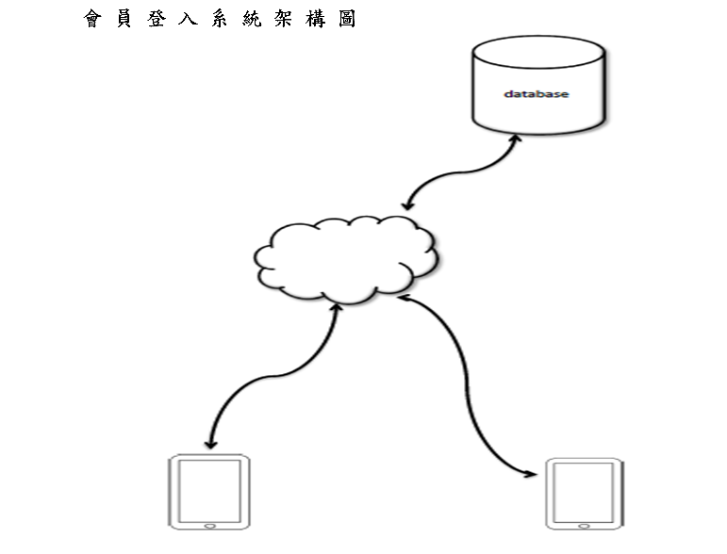
3-1 系統架構圖

Slide 7
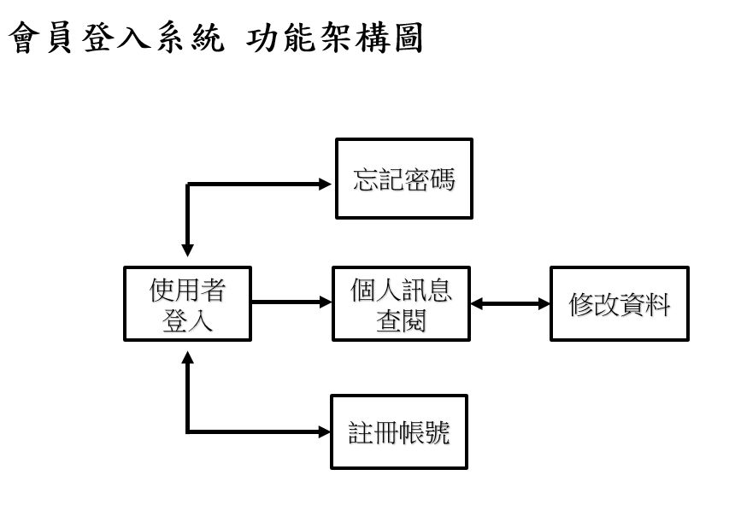
3-2 系統功能架構圖

Slide 8
第4章 實務驗證操作
4-1 註冊帳號
帳號及密碼必需為6-10位數的英文加數字，密碼可點擊眼睛符號切換是否可見，全部欄位為必填。
4-2 忘記密碼
輸入帳號、信箱、電話即可取得密碼。
4-3 登入
首次登入時須先輸入帳號密碼，密碼可點擊眼睛符號切換是否可見，可勾選儲存帳密，簡化每次輸入時的麻煩。
4-4 個人訊息
在此可看到個人資料。
4-5 修改資料
在此處中可變更帳號以外資料。

Slide 9
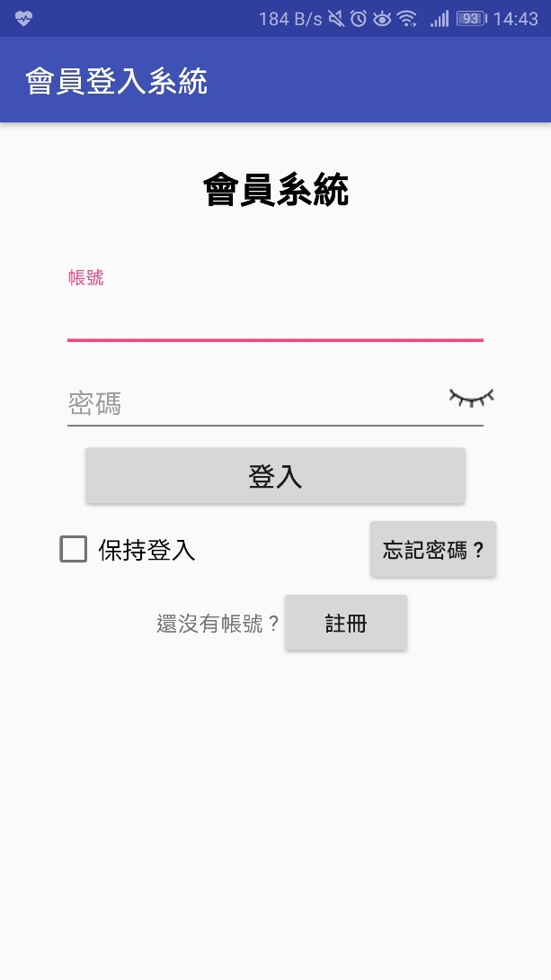
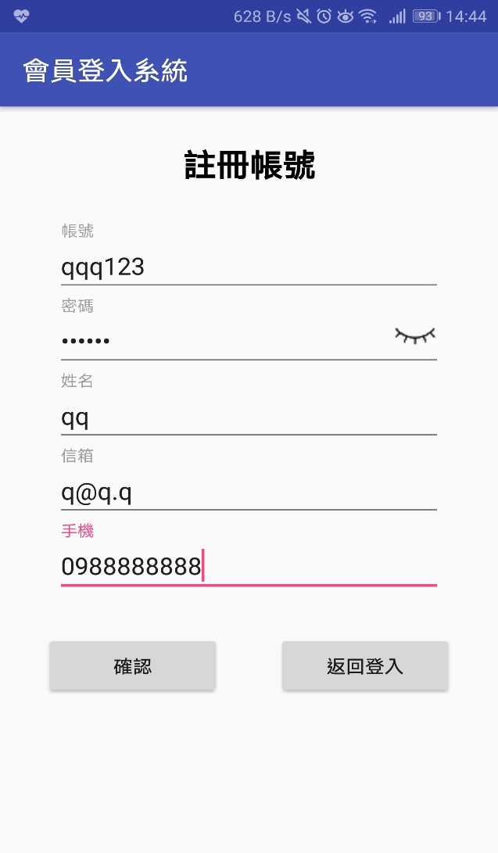
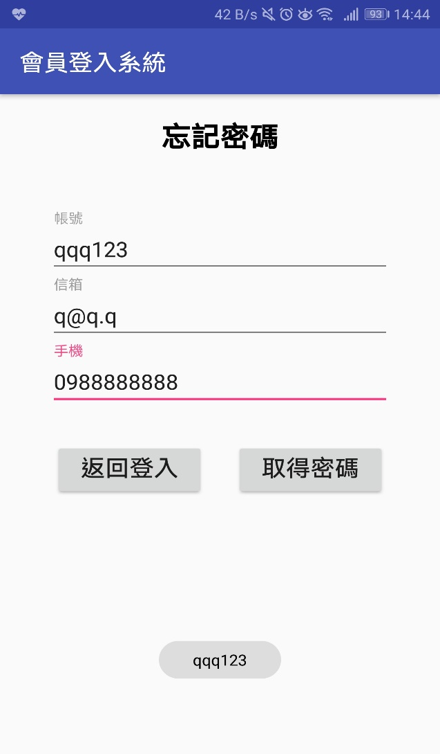
第5章 系統畫面

Slide 10
